Slide 1
12-5 麦克斯韦- 玻耳兹曼分布
Maxwell-Boltzmann Distribution

Slide 2
1.独立子系统的三种最概然分布(three most probable distributions for the independent-particle systems)
麦克斯韦-玻耳兹曼分布（MB分布）
适用于由可分辨粒子组成的独立子系统。同种粒子间相互可以区别。
玻色-爱因斯坦分布（BE分布）
适用于理想玻色子系统。同种粒子间相互不可区别，多个粒子可以具有相同量子态。
费米-狄拉克分布（FD分布）
适用于理想费米子系统。同种粒子间相互不可区别，粒子的量子态互不相同（遵循泡利不相容原理）。

Slide 3
分布{N_{j}}
ω{N_{j}}
求最概然分布： 找出使ω{N_{j}}达到极大值的{N_{j}}

Slide 4
2.麦克斯韦-玻耳兹曼分布(Maxwell-Boltzmann distribution)
求最概然分布
能 级
能级简并度
粒子分布数

Slide 5
求最概然分布
斯特林近似式

Slide 6
条件极值

Slide 7
拉格朗日未定乘数法
拉格朗日未定乘子法将约束条件转化为未定乘子，使得δN_{j}是独立的

Slide 8
拉格朗日未定乘数法

Slide 9
求取未定乘数 α 和 β
玻耳兹曼常数

Slide 10
麦克斯韦–玻尔兹曼分布
子配分函数

Slide 11
条件 平衡，可分辨的独立子
能量形式不限
N_{j} / N 粒子处于j 能级的概率
g_{j}越大，N_{j} /N越大
ε_{j}越大，N_{j} /N越小

Slide 12
可分辨独立子系统
麦玻分布 = 最概然分布 = 平衡分布
玻耳兹曼因子
与平衡时系统中能量为ε_{j} 的分子数成正比

Slide 13
任取i和j两个能级，ε_{i} < ε_{j}，
温度下降，则N_{j} / N_{i}也下降，说明低温下，粒子倾向于占据较低的能级。

Slide 14
按量子态分布

Slide 15
3.粒子全同性的修正(revision for the identity character of particles)
微观体系的运动规律由量子力学描述，在描述单个粒子运动状态时，我们已经使用了量子力学基本原理，但是当体系含有多个同种粒子时，描述它的运动状态还必须符合量子世界特有的全同性原理（注：泡利不相容原理是全同性原理用于费米子的一个特例），这是推导MB分布时没有考虑到的。

Slide 16
全同粒子的不可分辨性
1 宏观世界中，可以通过跟踪两个粒子各自的运动轨迹来区分它们，即由每个粒子的运动状态区分各粒子。
2 微观世界中，由于波粒二象性，粒子不存在运动轨迹，运动状态用波函数描述，而波函数是对体系整体的描述，原理上决定了不能将同种粒子加以区分。
3 只有当两个粒子间无相互作用，且两个粒子的波函数互不重叠时，才能区分它们。

Slide 17
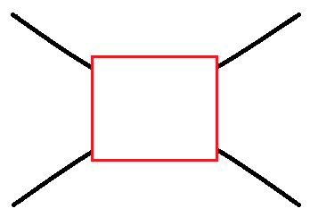
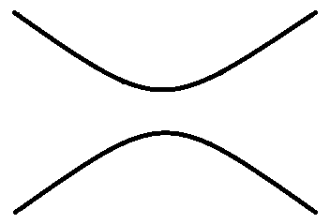
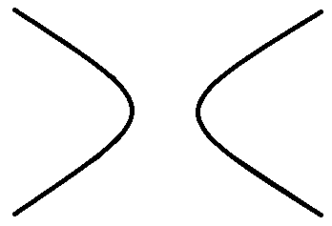
例：
碰撞
？
无法区分两种途径
？

Slide 18
全同性修正
相同分布下，可分辨粒子系统的微观态数量比不可分辨粒子系统的微观态数量多。
全同离域子是不可分辨的，若用MB分布描述独立全同离域子，必须将多算的微观态去掉，即进行全同性修正。
全同定域子是可分辨的，MB分布无需修正，可直接用于独立的定域子体系。

Slide 19
独立的离域子系统
对于可分辨粒子，两个粒子互换量子态，系统可能产生新态，但对于不可分辨粒子，两个粒子互换量子态，系统不产生新态。
共3!种交换方式。

Slide 20
独立的离域子系统
将可分辨粒子的热力学概率除以粒子交换方式的数目，即N!，以达到能够将其用于不可分辨粒子系统的目的。
除以N!
除以N!

Slide 21
但是对于可分辨粒子，只有当两个粒子量子态不同时，互换它们的量子态，系统微观状态才发生变化。若两个粒子量子态相同，互换量子态不产生新状态，用N!修正就过头了。
例：两个单粒子量子态，N=2
两粒子互换产生新态，用2!修正正确。
两粒子互换不产生新态，用2!修正错误。

Slide 22
例：三个单粒子量子态，N=2
若两个粒子量子态相同，用2!修正全同性就错了。

Slide 23
当体系中粒子的密度非常低，且温度足够高，以致同一个量子态上出现两个粒子的可能性很小，则用N!修正粒子的全同性就恰好不多不少。

Slide 24
温度不太低，密度不太高，子的质量不太小(g_{j} >>N_{j})
独立的离域子系统

Slide 25
独立的离域子系统
全同性修正改变热力学概率，不影响最概然分布。

Slide 26
例： 设一由极大数目三维平动子组成的系统，粒子运动于一立方容器中，容器边长a、粒子质量m和温度T
有如下关系： ，试计算平动量子数分别
为1, 2, 3的能级与平动量子数分别为1, 1, 1的能级的粒子分布数比值。
解：

Slide 27
例： 设一由极大数目三维平动子组成的系统，粒子运动于一立方容器中，容器边长a、粒子质量m和温度T
有如下关系： ，试计算平动量子数分别
为1, 2, 3的能级与平动量子数分别为1, 1, 1的能级的粒子分布数比值。
解：

Slide 28
例1 设HCl分子可看作线型刚性转子，计算它在300K时分子按转动能级的分布
解：

Slide 29
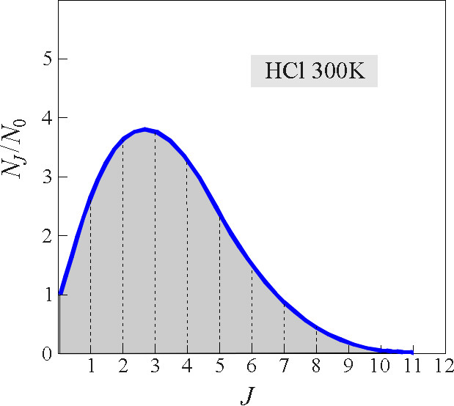
例1 设HCl分子可看作线型刚性转子，计算它在300K时分子按转动能级的分布
0
1
3
6
1
2.71
3.80
1.54

Slide 30
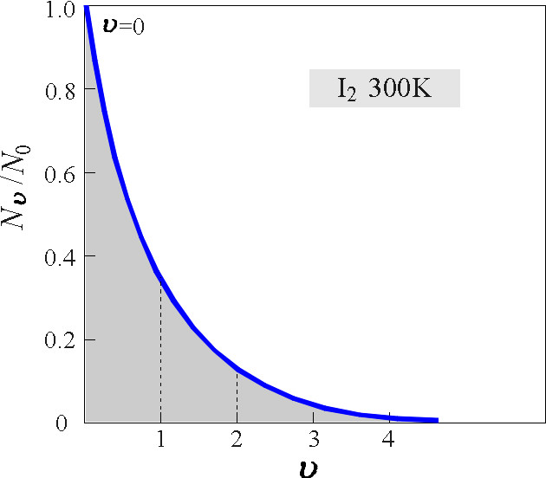
例2 设I₂可看作单维谐振子，计算I₂蒸气分子在300K时按振动能级的分布
解：

Slide 31
例：一维简谐振子的振动能 。一定温度下已知处于振动第二激发能级的分子数与基态分子数之比为0.01，则处于振动第一激发能级的分子数与基态分子数之比是多少？
解：

Slide 32
（了解一下）
4.玻色-爱因斯坦分布和费米-狄拉克分布
能 级
能级简并度
粒子分布数
玻色-爱因斯坦统计
玻色-爱因斯坦分布
费米-狄拉克统计
费米-狄拉克分布

Slide 33
（了解一下）
（1）高温低密度下，g_{j} >>N_{j} ，玻色-爱因斯坦分布和费米-狄拉克分布都趋向麦克斯韦-玻尔兹曼分布：
高温低密度下，一个量子态上至多只有一个粒子，实际上每个量子态几乎是空的，偶尔会有一个粒子跑上来。

Slide 34
（了解一下）
（2）低温高密度下，粒子倾向占据较低能级：
(a) 对于玻色子，每个低能级的量子态上会有多个粒子，在接近0K时，将有宏观数量粒子处于基态能级上，称发生了玻色-爱因斯坦凝聚。在导体到超导的转变中，自由电子（费米子）两两配对形成玻色子，发生了类似于玻色-爱因斯坦凝聚的相变；
(b) 对于费米子，一方面低温下粒子倾向处于较低能级，另一方面泡利不相容原理阻止两个及以上粒子占据同一量子态，两者共同使粒子按能量从低到高依次填满各量子态，直到粒子用完，即低能级填满粒子，而高能级是空的。金属的自由电子，由于泡利不相容原理所起作用远比电子间静电斥力重要，静电作用可忽略，自由电子可看作理想费米子。

